Slide 1
EVALUASI PEMBELAJARAN
INTEGRATIF-INTERKONEKTIF-ADAFTIF
DI ERA PANDEMI COVID 19
Oleh: Sukiman
Materi Disampaikan pada Webinar Nasional Kolaborasi PGMI
10 Agustus 2020

Slide 2

SELAMAT
KOLABORASI
PGMI
FOR
WEBINAR NASIONAL
SERI 8

Slide 3



EVALUASI PEMBELAJARAN
INTEGRATIF-INTERKONEKTIF-ADAFTIF
DI ERA PANDEMI COVID 19
ADAPTIF
INTERKONEKTIF

Slide 4
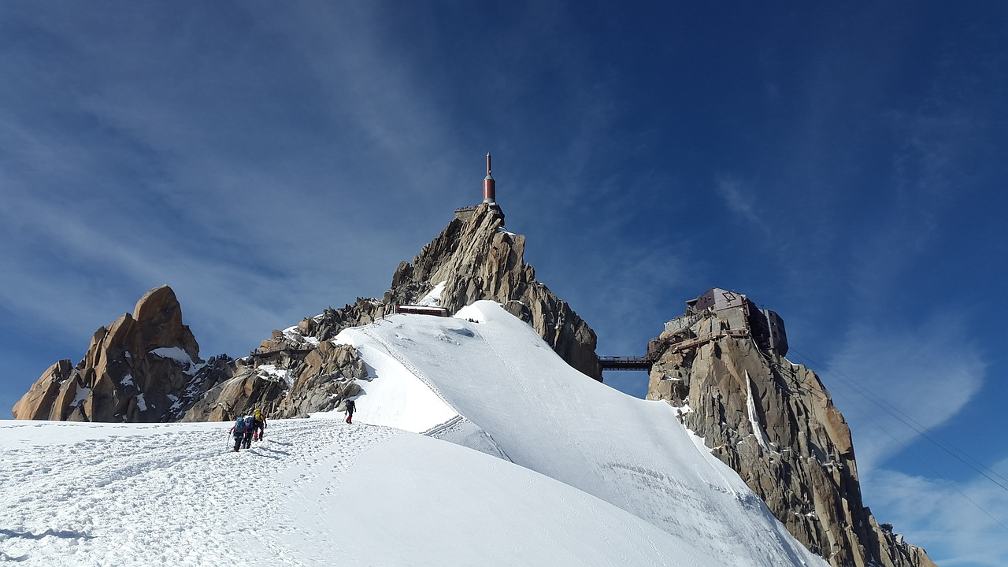
EVALUASI PEMBELAJARAN
INTEGRATIF-INTERKONEKTIF

Slide 5
EVAULASI BAGIAN INTEGRAL DARI PEMBELAJARAN
Komponen
Pembelajaran
Guru
Sarana
Media
Evaluasi
Materi
Siswa
Metode

Slide 6


“Teori Kurikulum”

Slide 7
KOMPONEN KURIKULUM
Tujuan
KOMPETENSI
Materi
Evaluasi
Strategi

Slide 8

Evaluasi Pembelajaran
Bagian Ajaran Agama
Banyak ayat Al-Quran yang menjelaskan pentingnya Evaluasi

Slide 9
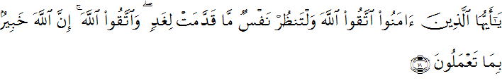
1. QS. Al-Hasyr: 18 : An-Nadhar
Hai orang-orang yang beriman, bertakwalah kepada Allah dan hendaklah setiap diri memperhatikan apa yang telah diperbuatnya untuk hari esok (akhirat); dan bertakwalah kepada Allah, sesungguhnya Allah Maha Mengetahui apa yang kamu kerjakan.

Slide 10
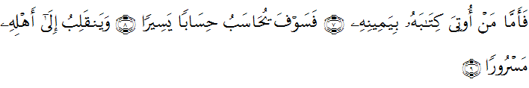
2. QS. Al-Insyiqaq: 7-13: AL- HISAB
Adapun orang yang diberikan kitabnya dari sebelah kanannya,
Maka dia akan diperiksa dengan pemeriksaan yang mudah,
Dan dia akan kembali kepada kaumnya (yang sama-sama beriman) dengan gembira.

Slide 11

Atsar:
حَاسِبُوا أَنْفُسَكُمْ قَبْلَ أَنْ تُحَاسَبُوْا وَتَزَيَّنُوْا لِلْعَرْضِ الأَكْبَرِ وَإِنَّمَا يَخِفُّ الْحِسَابُ يَوْمَ الْقِيَامَةِ عَلَى مَنْ حَاسَبَ نَفْسَهُ فِى الدُّنْيَا
“Hisablah diri (introspeksi) kalian sebelum kalian dihisab, dan berhias dirilah kalian untuk menghadapi penyingkapan yang besar (hisab). Sesungguhnya hisab pada hari kiamat akan menjadi ringan hanya bagi orang yang selalu menghisab dirinya saat hidup di dunia.”

Slide 12
Relevansi Pernyataan Kholifah Umar
Idealnya penilaian dengan menggunakan teknik penilaian diri (self Assessment)
Trend penggunaan pendekatan penilaian porsinya semakin mengarah dari assessment of learning ke assessment as learning

Slide 13
Pendekatan Penilaian
penilaian atas pembelajaran (assessment of learning)
penilaian untuk pembelajaran (assessment for learning)
penilaian sebagai pembelajaran (assessment as learning)

Slide 14
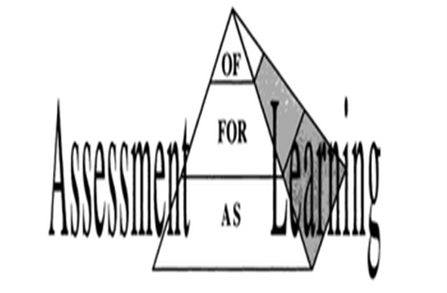
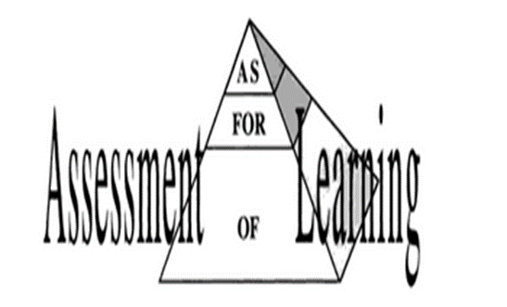

Tren Penggunaan
Pendekatan Penilaian

Slide 15
Tahapan Evaluasi dalam Perspektif
Al-Quran
Penilaian awal (Pre Assessment)
Penilaian proses (Process Assessment)
Penilaian akhir (Post Assessment)

Slide 16

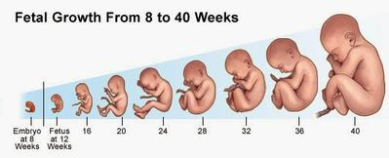
Tahapan Asesmen Awal
1. Evaluasi Saat dalam kandungan
وَإِذۡ أَخَذَ رَبُّكَ مِنۢ بَنِيٓ ءَادَمَ مِن ظُهُورِهِمۡ ذُرِّيَّتَهُمۡ وَأَشۡهَدَهُمۡ عَلَىٰٓ أَنفُسِهِمۡ أَلَسۡتُ بِرَبِّكُمۡۖ قَالُواْ بَلَىٰ شَهِدۡنَآۚ أَن تَقُولُواْ يَوۡمَ ٱلۡقِيَٰمَةِ إِنَّا كُنَّا عَنۡ هَٰذَا غَٰفِلِينَ ١٧٢ [سورة الأعراف,١٧٢]

Slide 17
172. Dan (ingatlah), ketika Tuhanmu mengeluarkan keturunan anak-anak Adam dari sulbi mereka dan Allah mengambil kesaksian terhadap jiwa mereka (seraya berfirman): "Bukankah Aku ini Tuhanmu?" Mereka menjawab: "Betul (Engkau Tuhan kami), kami menjadi saksi". (Kami lakukan yang demikian itu) agar di hari kiamat kamu tidak mengatakan: "Sesungguhnya kami (bani Adam) adalah orang-orang yang lengah terhadap ini (keesaan Tuhan)"
[Al A'raf172]

Slide 18

Evaluasi Ketika Hidup di dunia
وَلَنَبۡلُوَنَّكُم بِشَيۡءٖ مِّنَ ٱلۡخَوۡفِ وَٱلۡجُوعِ وَنَقۡصٖ مِّنَ ٱلۡأَمۡوَٰلِ وَٱلۡأَنفُسِ وَٱلثَّمَرَٰتِۗ وَبَشِّرِ ٱلصَّٰبِرِينَ ١٥٥ [سورة البقرة,١٥٥]

Slide 19


Ketakutan dan Cemas akibat Wabah Covid-19

Slide 20
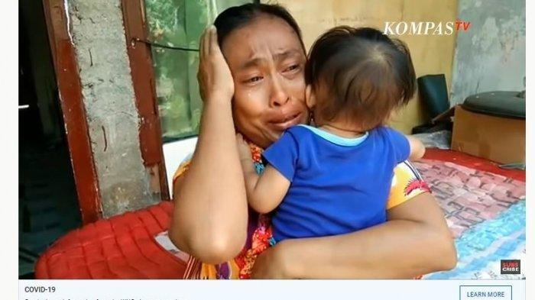
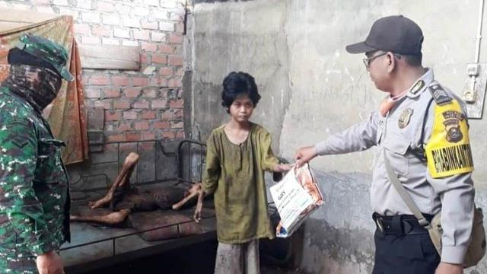
Ujian Kelaparan Akibat Wabah Covid-19

Slide 21
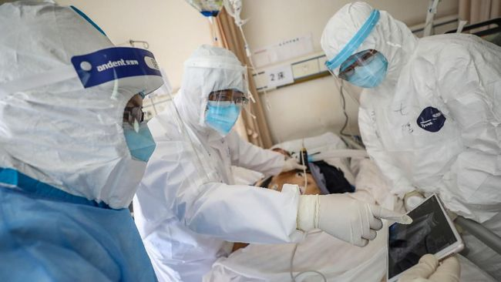

Ujian Kematian

Slide 22
3. Evaluasi di Akherat
إِنَّ إِلَيۡنَآ إِيَابَهُمۡ ٢٥ ثُمَّ إِنَّ عَلَيۡنَا حِسَابَهُم ٢٦ [سورة الغاشـيـة,٢٥-٢٦]
25. Sesungguhnya kepada Kami-lah kembali mereka
26. kemudian sesungguhnya kewajiban Kami-lah menghisab mereka
[Al Ghashiyah,25-26]

Slide 23

HISAB (EVALUASI) DI AKHIRAT

Slide 24

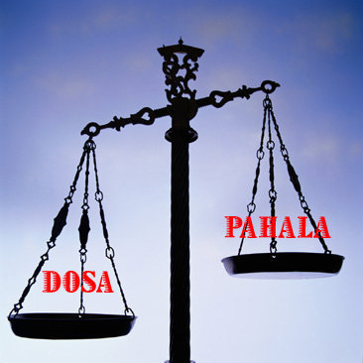

Slide 25
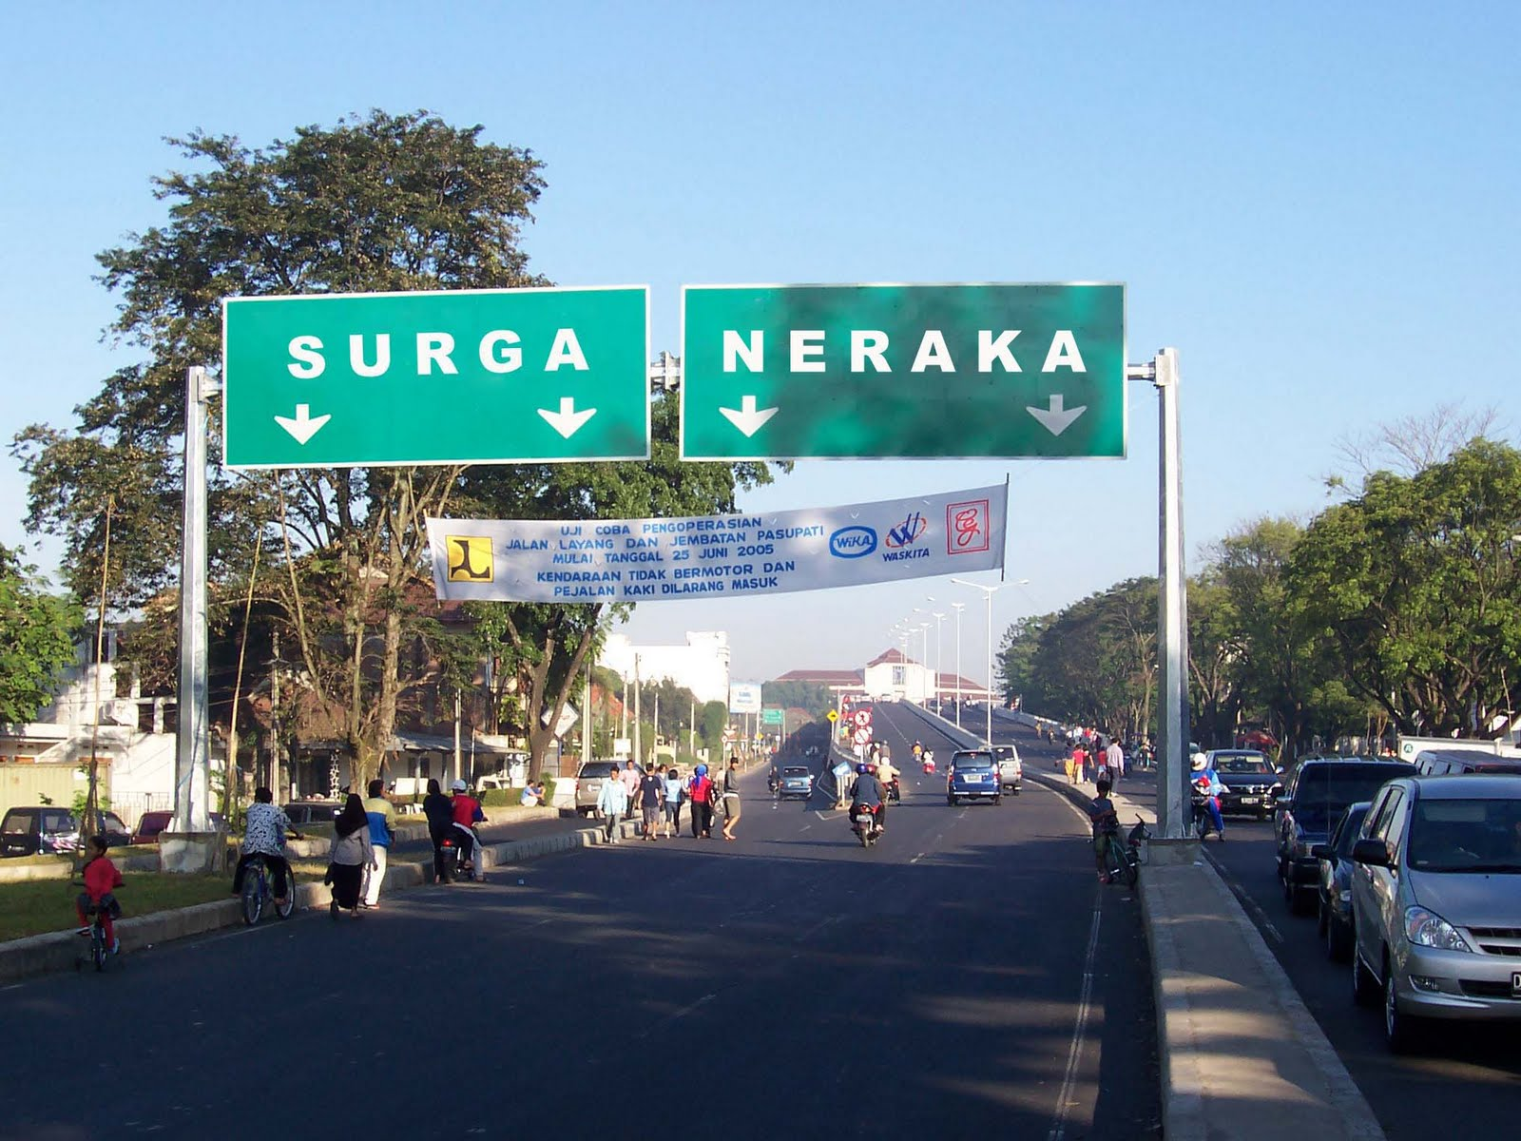

Slide 26

EVALUASI PEMBELAJARAN
ADAPTIF

Slide 27





Efektifkah Pembelajaran Daring Masa Pandemi Covid 19 ini?
kurang efektif
Tetapi
Itu opsi terbaik, di antara pilihan “Tidak ada pembelajaran” dan “Pembelajaran tatap muka (luring)”

Slide 28

Bagiamana Harusnya pada Pembelajaran Masa Pandemi Covid-19 ini?
KURIKULUM
MODEL PEMBELAJRAN
SISTEM EVALUASI
ADAPTASI
PEMENUHAN FASILITAS PEMBELAJARAN
SINERGI GURU, ORANG TUA DAN MASYARAKAT

Slide 29
Evaluasi Pembelajaran Adaptif
Menyesuaikan dengan konteks situsai Pandemi covid 19/Masa Darurat
Penilaian
Kurikulum
Aktivitas Pembelajaran
Penilaian Adaptif
Kurikulum
Pembelajaran Daring/BDR dikemas lebih Fleksibel
Fleksibiltas

Slide 30
Kebijakan Khusus Pemerintah tentang Pemberlakuan Kurikulum masa Pandemi Covid-19
Keputusan Direktur Jenderal Pendidikan Islam Nomor 2791 Tahun 2020 Tgl 18 Mei 2020 Tentang Panduan Kurikulum Darurat Pada Madrasah
Keputusan Menteri Pendidikan Dan Kebudayaan Republik Indonesia NOMOR 719/P/2020 Tgl 4 Agustus 2020 Tentang Pedoman Pelaksanaan Kurikulum Pada Satuan Pendidikan Dalam Kondisi Khusus

Slide 31
Dua Kebijakan Baru Pemerintah
Perluasan pembelajaran tatap muka untuk zona kuning
Kurikulum darurat (dalam kondisi khusus

Slide 32
“ADAPTASI KURIKULUM”
Tiga Opsi Kurikulum Dalam Kondisi Darurat
Tetap mengacu pada Kurikulum Nasional;
Menggunakan kurikulum darurat; atau
Melakukan penyederhanaan kurikulum secara mandiri

Slide 33
Kurikulum Darurat
Merupakan penyederhanaan kompetensi dasar yang mengacu pada Kurikulum 2013.
Bentuk penyederhanaannya:
  Pengurangan kompetensi dasar untuk setiap mata pelajaran,
  Fokus pada kompetensi esensial dan kompetensi prasyarat untuk kelanjutan pembelajaran di tingkat selanjutnya.

Slide 34
Kurikulum Darurat…
Ketentuan kurikulum darurat atau pelaksanaannya berlaku sampai akhir tahun ajaran (tetap berlaku walaupun kondisi khusus sudah berakhir)

Slide 35

Bagaimana
Bentuk Adaptasi
Evaluasi Pembelajarannya?

Slide 36
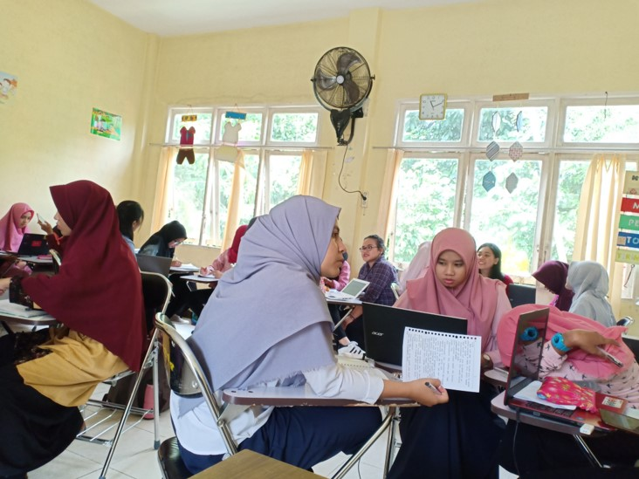
PARADIGMA PENILAIAN PEMBELAJARAN
1
RE-EDUKASI
(Membelajarkan peserta didik shg tuntas dlm belajar)
Evaluasi Formatif

Slide 37
Thomas R Guskey ( 2020):
Dalam masa pandemi ini, penilaian sebaiknya menitikberatkan pada umpan balik/feedback daripada skor/ grading.
Penilaian sebaiknya difokuskan pada penilaian formatif, yaitu bagaimana membantu siswa memahami konsep dan materi dengan baik dan benar sehingga mereka mampu mencapai tujuan pembelajaran yang ditetapkan

Slide 38
Apa Implikasinya?
Jika penilaian diselenggarakan dengan semangat untuk membantu siswa tuntas belajar (mencapai tujuan pembelajaran), siswa akan menghindari tindakan yang tidak terpuji, tidak jujur.

Slide 39
Jika Penilaian titik Tekannya utk menentukan perolehan nilai (justifikasi terhadap siswa
Maka:
Siawa menjadi tertekan
Banyak siswa mengerjakan soal ujian dengan tidak jujur (menyontek, atau mendapatkan bantuan dari pihak keluarga)

Slide 40

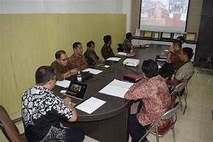
REFLEKSI KINERJA DOSEN DAN MAHASISWA

Slide 41
SASARAN
EVALUASI PEMBELAJARAN DARING
MENGACU PADA KECAKAPAN ABAD 21
2
Kemampuan Berpikir (Thinking Skills)
Critical Thinking
Problem Solving
Creativity
Penilaian Tindakan (Assessing Actions)
Communication
Collaboration
Digital Literacy
Technology Literacy
Kemampuan hidup bersama dlm dunia nyata (skill for Living in the World)
Civic and citteanship skills
Global Understanding
Leadership and responsibility
Workplace skills

Slide 42
SASARAN EVALUASI MENGACU PADA KURIKULUM 2013 PADA DIKDASMEN
Pengeta huan
Keterampilan
Sikap

Slide 43
Tujuan Pendidikan Nasional
(Pasal 3 UU No 20 Sisdiknas Tahun 2003)
  Berkembangnya potensi peserta didik agar menjadi manusia yang beriman dan bertakwa kepada Tuhan Yang Maha Esa, berakhlak mulia, sehat, berilmu, cakap, kreatif, mandiri, dan menjadi warga negara yang demokratis serta bertanggung jawab.
Sikap Spiritual | beriman dan bertakwa kepada Tuhan Yang Maha Esa
Sikap Sosial | berakhlak mulia, sehat, mandiri, dan demokratis serta bertanggung jawab
Pengetahuan | berilmu
Keterampilan | cakap dan kreatif
43

Slide 44
Kompetensi Inti
Kompetensi Inti-1 (KI-1) untuk kompetensi inti sikap spiritual;
Kompetensi Inti-2 (KI-2) untuk kompetensi inti sikap sosial;
Kompetensi Inti-3 (KI-3) untuk kompetensi inti pengetahuan; dan
Kompetensi Inti-4 (KI-4) untuk kompetensi inti keterampilan.

Slide 45
SASARAN
EVALUASI PEMBELAJARAN DI PT
Penilaian pembelajaran mencakup “penilaian proses” dan “hasil pembelajaran” (Panduan Penyusunan KPT, h. 47)
Penilaian proses belajar diarahkan untuk menilai kualitas pembelajaran (kegiatan belajar oleh mahasiswa dan kegiatan pembelajaran yang dilakukan dosen)

Slide 46
SASARAN…
Penilaian hasil belajar adalah penilaian penguasaan terhadap capaian pembelajaran (CP) mata kuliah dan capaian pembelajaran lulusan (CPL) Program Studi oleh mahasiswa

Slide 47
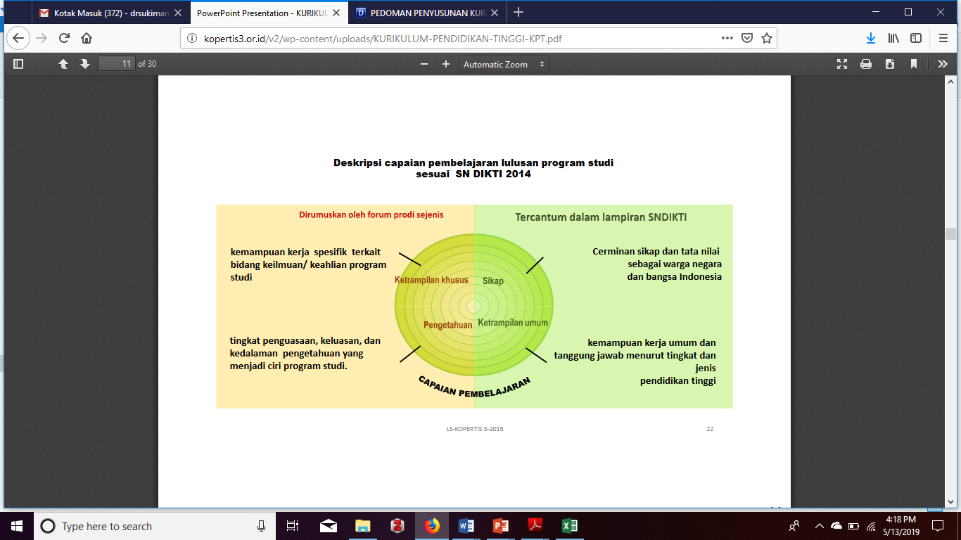

Slide 48
Sasaran Evaluasi Pembelajaran
Masa Darurat Covid-19
Asesmen Kognitif
Asesmen Non-Kognitif

Slide 49
Sasaran Evaluasi Pembelajaran
Masa Darurat Covid-19
Asesmen non-kognitif ditujukan mengukur aspek psikologis dan kondisi emosional siswa
  Kondisi sosial emosi siswa,
  kesenangan siswa selama belajar dari rumah
  kondisi keluarga siswa.
Asesmen kognitif ditujukan menguji kemampuan dan capaian pembelajaran siswa.

Slide 50
Pemanfaatan Hasil Evaluasi Pembelajaran
Dasar pemilihan strategi pembelajaran
Pemberian remedial atau pelajaran tambahan untuk peserta didik yang paling tertinggal

Slide 51
Rambu-rambu evaluasi pembelajaran
3
Evaluasi pembelajaran menerapkan prinsip-prinsip umum evaluasi, yaitu: Valid, Reliable, Adil, Fleksibel, Otentik, dan Terintegrasi.
Menyesuaikan dengan pola pembelajaran, yakni dilakukan secara online/daring, maka evaluasinya juga dilakukan secara daring pula dan dapat dilakukan secara fleksibel
Satuan Pendidikan dalam kondisi khusus tidak diwajibkan untuk menuntaskan seluruh capaian kurikulum untuk kenaikan kelas atau kelulusan.

Slide 52
Rambu-rambu ….
Hasil asesmen digunakan oleh pendidik, Peserta Didik, dan orang tua/wali sebagai umpan balik dalam perbaikan pembelajaran.
Menggunakan teknik dan instrument yg bervariasi sesuai sasaran yang dinilai
Guru perlu meningkatkan sinergi dengan pihak orang tua yg diperkuat dengan penyiapan isntrumen penilaian yg jelas dan aplikatif

Slide 53


Sinergi guru dan orang tua

Slide 54

4
Teknik Penilaian
Teknik/Metode Penilaian
Tes
Non-Tes
Tes Tulis
Tes Lisan
Tes Kinerja
Wawancara
Observasi
Angket
Proyek
Produk
Portofolio
Catatan anekdot
Penilaian diri
Penilaian antar sejawat

Slide 55

Teknik Penilaian Permendikbud 23 Th 2016
Pengetahuan
Keterampilan
Sikap
Observasi
Teknik penilaian lain yg relevan
Tes Tulis
Tes Lisan
Penugasan
Tes Praktek
Produk
Projek
Portofolio
Teknik lian yg sesuai
Penilaian Proses dan Hasil Belajar

Slide 56
PEMILIHAN TEKNIK PENILAIAN
Aspek | Teknik | Proses | Hasil
Sikap | Observasi | √ | √
 | Wawancara | √ | v
 | Angket | √ | √
 | Penilaian Diri | √ | √
 | Penilaian teman sejawat | √ | √
 | Catatan anekdot/Jurnal | √ | √
Pengetahuan | Tes Tulis |  | √
 | Tes Lisan | √ | √
 | Penugasan | √ | √

Slide 57
PEMILIHAN TEKNIK PENILAIAN
Aspek | Teknik | Proses | Hasil
Ketrampilan | Tes Praktik | √ | √
 | Unjuk Kerja | √ | √
 | Projek | √ | √
 | Produk |  | √
 | Portofolio | √ | √

